Slide 1
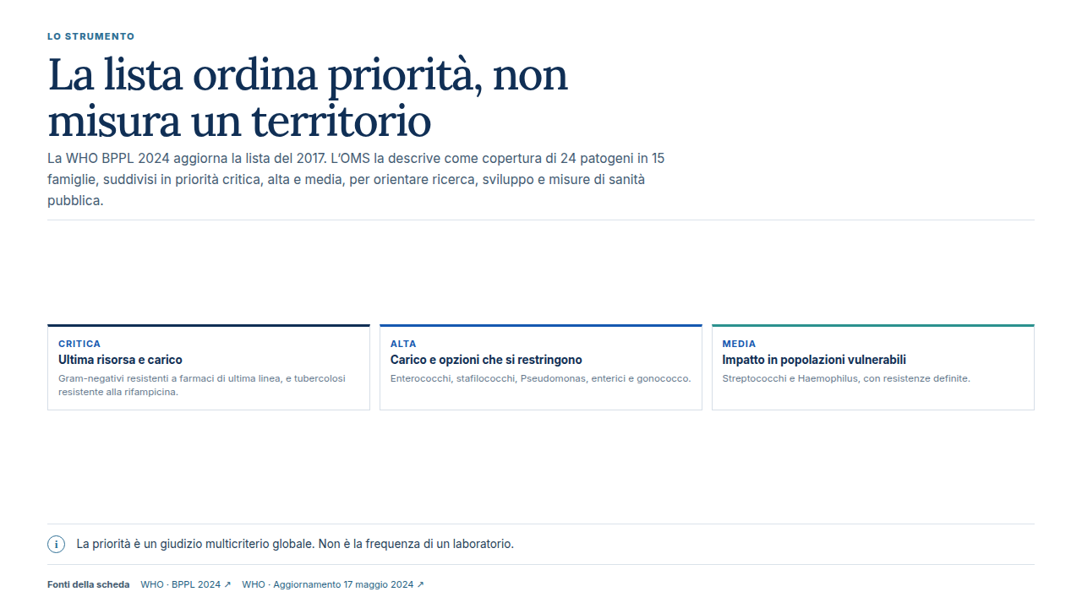
Notes:
LO STRUMENTO
La lista ordina priorità, non misura un territorio
La WHO BPPL 2024 aggiorna la lista del 2017. L’OMS la descrive come copertura di 24 patogeni in 15 famiglie, suddivisi in priorità critica, alta e media, per orientare ricerca, sviluppo e misure di sanità pubblica.
CRITICA
Ultima risorsa e carico
Gram-negativi resistenti a farmaci di ultima linea, e tubercolosi resistente alla rifampicina.
ALTA
Carico e opzioni che si restringono
Enterococchi, stafilococchi, Pseudomonas, enterici e gonococco.
MEDIA
Impatto in popolazioni vulnerabili
Streptococchi e Haemophilus, con resistenze definite.
i
La priorità è un giudizio multicriterio globale. Non è la frequenza di un laboratorio.
Fonti della scheda
WHO · BPPL 2024 ↗
WHO · Aggiornamento 17 maggio 2024 ↗
Fonti cliccabili:
WHO · BPPL 2024 ↗: https://www.who.int/publications/i/item/9789240093461
WHO · Aggiornamento 17 maggio 2024 ↗: https://www.who.int/news/item/17-05-2024-who-updates-list-of-drug-resistant-bacteria-most-threatening-to-human-health
Modulo: Le priorità OMS
Editore: CodexVitae ETS

Slide 2
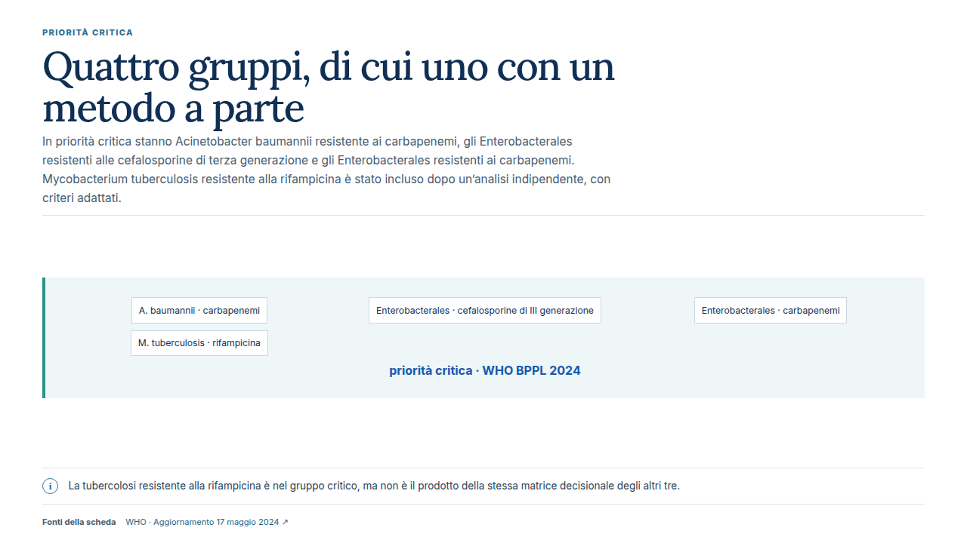
Notes:
PRIORITÀ CRITICA
Quattro gruppi, di cui uno con un metodo a parte
In priorità critica stanno Acinetobacter baumannii resistente ai carbapenemi, gli Enterobacterales resistenti alle cefalosporine di terza generazione e gli Enterobacterales resistenti ai carbapenemi. Mycobacterium tuberculosis resistente alla rifampicina è stato incluso dopo un’analisi indipendente, con criteri adattati.
A. baumannii · carbapenemi
Enterobacterales · cefalosporine di III generazione
Enterobacterales · carbapenemi
M. tuberculosis · rifampicina
priorità critica · WHO BPPL 2024
i
La tubercolosi resistente alla rifampicina è nel gruppo critico, ma non è il prodotto della stessa matrice decisionale degli altri tre.
Fonti della scheda
WHO · Aggiornamento 17 maggio 2024 ↗
Fonti cliccabili:
WHO · Aggiornamento 17 maggio 2024 ↗: https://www.who.int/news/item/17-05-2024-who-updates-list-of-drug-resistant-bacteria-most-threatening-to-human-health
Modulo: Le priorità OMS
Editore: CodexVitae ETS

Slide 3
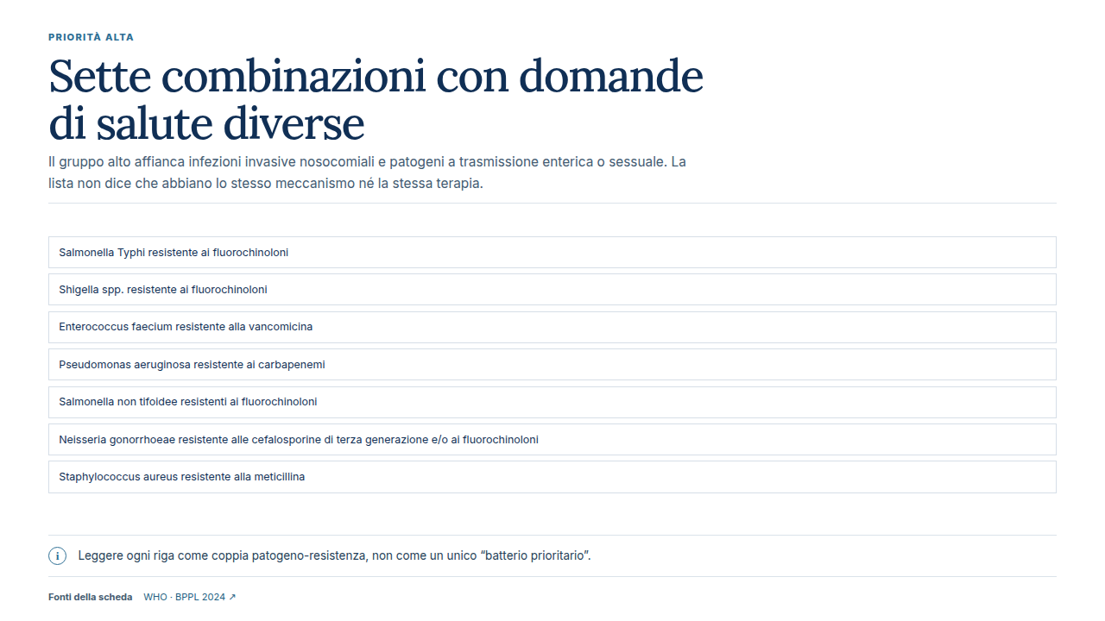
Notes:
PRIORITÀ ALTA
Sette combinazioni con domande di salute diverse
Il gruppo alto affianca infezioni invasive nosocomiali e patogeni a trasmissione enterica o sessuale. La lista non dice che abbiano lo stesso meccanismo né la stessa terapia.
Salmonella Typhi resistente ai fluorochinoloni
Shigella spp. resistente ai fluorochinoloni
Enterococcus faecium resistente alla vancomicina
Pseudomonas aeruginosa resistente ai carbapenemi
Salmonella non tifoidee resistenti ai fluorochinoloni
Neisseria gonorrhoeae resistente alle cefalosporine di terza generazione e/o ai fluorochinoloni
Staphylococcus aureus resistente alla meticillina
i
Leggere ogni riga come coppia patogeno-resistenza, non come un unico “batterio prioritario”.
Fonti della scheda
WHO · BPPL 2024 ↗
Fonti cliccabili:
WHO · BPPL 2024 ↗: https://www.who.int/publications/i/item/9789240093461
Modulo: Le priorità OMS
Editore: CodexVitae ETS

Slide 4
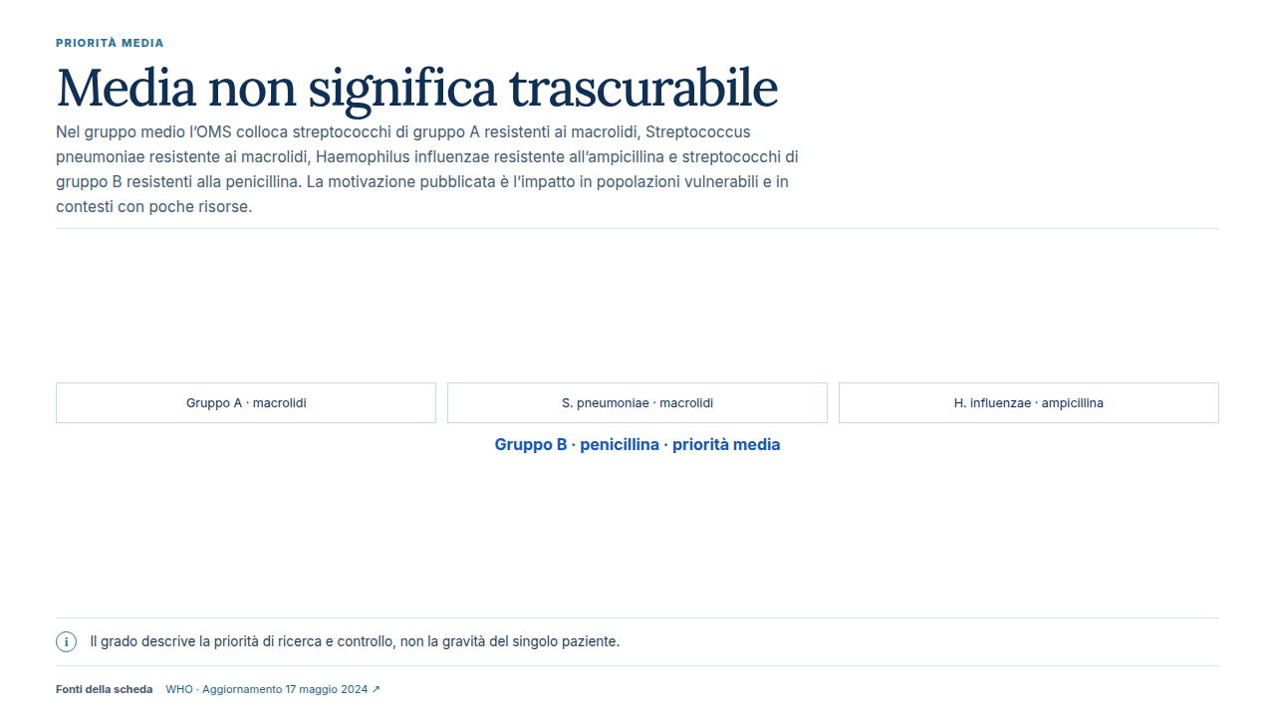
Notes:
PRIORITÀ MEDIA
Media non significa trascurabile
Nel gruppo medio l’OMS colloca streptococchi di gruppo A resistenti ai macrolidi, Streptococcus pneumoniae resistente ai macrolidi, Haemophilus influenzae resistente all’ampicillina e streptococchi di gruppo B resistenti alla penicillina. La motivazione pubblicata è l’impatto in popolazioni vulnerabili e in contesti con poche risorse.
Gruppo A · macrolidi
S. pneumoniae · macrolidi
H. influenzae · ampicillina
Gruppo B · penicillina · priorità media
i
Il grado descrive la priorità di ricerca e controllo, non la gravità del singolo paziente.
Fonti della scheda
WHO · Aggiornamento 17 maggio 2024 ↗
Fonti cliccabili:
WHO · Aggiornamento 17 maggio 2024 ↗: https://www.who.int/news/item/17-05-2024-who-updates-list-of-drug-resistant-bacteria-most-threatening-to-human-health
Modulo: Le priorità OMS
Editore: CodexVitae ETS

Slide 5
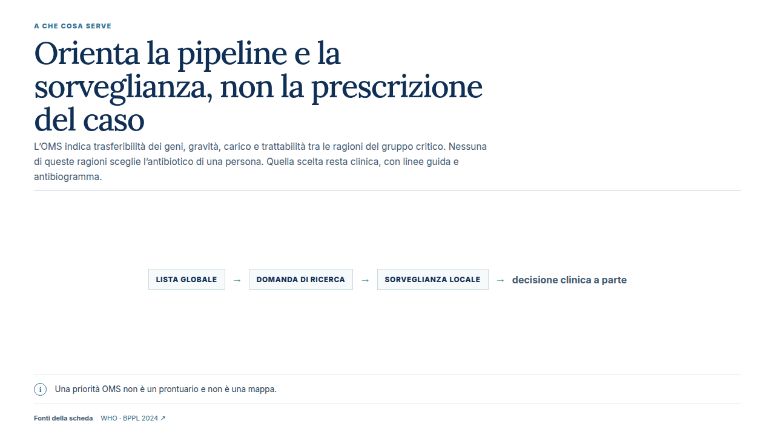
Notes:
A CHE COSA SERVE
Orienta la pipeline e la sorveglianza, non la prescrizione del caso
L’OMS indica trasferibilità dei geni, gravità, carico e trattabilità tra le ragioni del gruppo critico. Nessuna di queste ragioni sceglie l’antibiotico di una persona. Quella scelta resta clinica, con linee guida e antibiogramma.
LISTA GLOBALE
→
DOMANDA DI RICERCA
→
SORVEGLIANZA LOCALE
→
decisione clinica a parte
i
Una priorità OMS non è un prontuario e non è una mappa.
Fonti della scheda
WHO · BPPL 2024 ↗
Fonti cliccabili:
WHO · BPPL 2024 ↗: https://www.who.int/publications/i/item/9789240093461
Modulo: Le priorità OMS
Editore: CodexVitae ETS

Slide 6
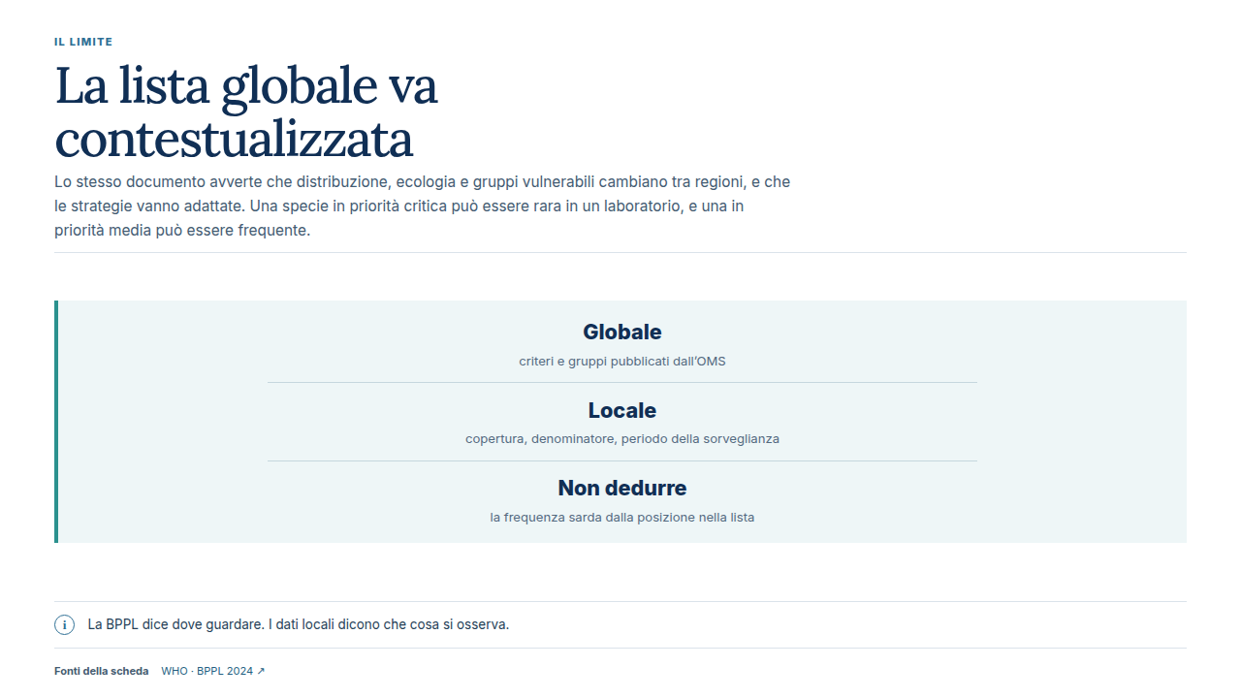
Notes:
IL LIMITE
La lista globale va contestualizzata
Lo stesso documento avverte che distribuzione, ecologia e gruppi vulnerabili cambiano tra regioni, e che le strategie vanno adattate. Una specie in priorità critica può essere rara in un laboratorio, e una in priorità media può essere frequente.
Globale
criteri e gruppi pubblicati dall’OMS
Locale
copertura, denominatore, periodo della sorveglianza
Non dedurre
la frequenza sarda dalla posizione nella lista
i
La BPPL dice dove guardare. I dati locali dicono che cosa si osserva.
Fonti della scheda
WHO · BPPL 2024 ↗
Fonti cliccabili:
WHO · BPPL 2024 ↗: https://www.who.int/publications/i/item/9789240093461
Modulo: Le priorità OMS
Editore: CodexVitae ETS

